Slide 1

Modelagem e simulação – aula 4
Prof. Wanderley Jr
wanderley.junior@uni9.pro.br.

Slide 2


Modelagem e Simulação
Teoria das filas:
Objetivo: Fornecer subsídios para o desenvolvimento de modelos e a realização de simulações de eventos discretos.
Trata de problemas de congestionamento de sistemas, onde a característica principal é a presença de “clientes” solicitando “serviços” de alguma forma.
É um corpo de conhecimentos matemáticos, aplicado ao fenômeno das filas”

Slide 3
Modelagem e Simulação
Exemplos de aplicação da teoria das filas
Estudo de operação de um centro de processamento de dados
Determinação de equipes de manutenção em grandes instalações
Programação de tráfego aéreo em aeroportos.
Tempo de espera em comunicações telefônicas.
Determinação de capacidade em pátios de estacionamento de automóveis.
Entre muitos outros...

Slide 4
Modelagem e Simulação
Fatores a serem estudados e aprimorados
Dimensionamento da capacidade;
Treinamento dos atendentes;
Rotinas administrativas;
Sistemas de informação, etc.
Forma de chegada
Disciplina da fila
Estrutura do sistema

Slide 5
Modelagem e Simulação
Variáveis referentes ao sistema:
TS = Tempo Médio de Permanência no Sistema
NS = Número Médio de Clientes no Sistema
Variáveis referentes ao processo de chegada:
= Ritmo Médio de Chegada
IC = Intervalo Médio entre Chegadas
Por definição: IC = 1/

Slide 6
Modelagem e Simulação
Variáveis referentes à Fila:
TF = Tempo Médio de Permanência na fila
NF = Número Médio de Clientes na fila
Variáveis referentes ao Processo de Atendimento:
TA = Tempo Médio de Atendimento ou de Serviço
M = Quantidade de Atendentes
NA = Número Médio de Clientes que estão sendo atendidos
= Ritmo Médio de Atendimento de cada atendente
Por definição: TA = 1/

Slide 7
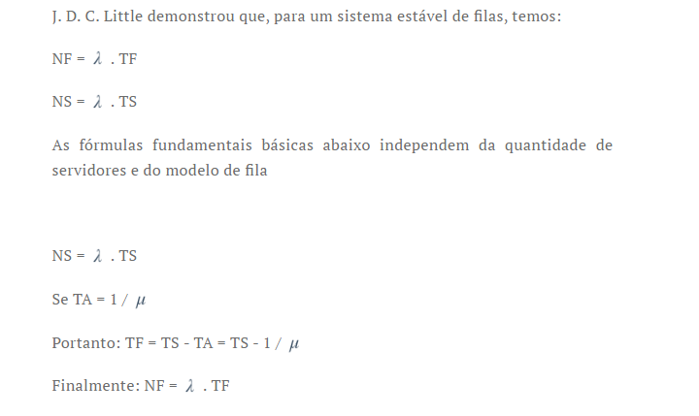
Modelagem e Simulação
Fórmulas de Little

Slide 8
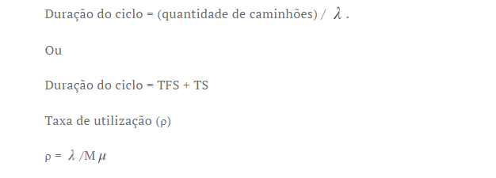
Modelagem e Simulação
Fórmulas de Little

Slide 9
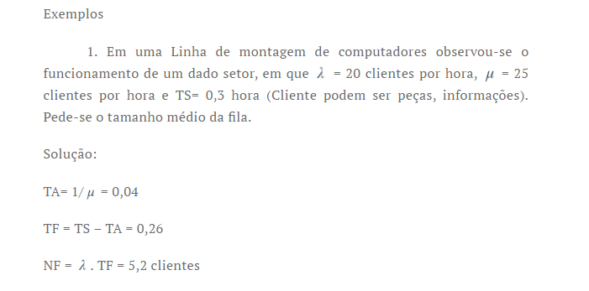
Modelagem e Simulação
Fórmulas de Little

Slide 10
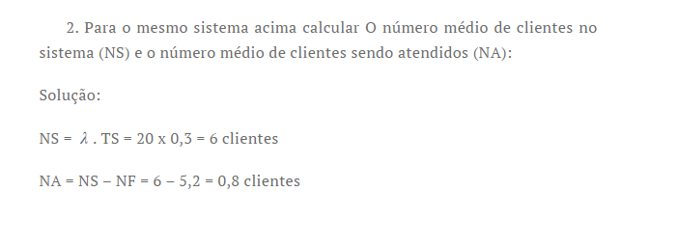
Modelagem e Simulação
Fórmulas de Little

Slide 11
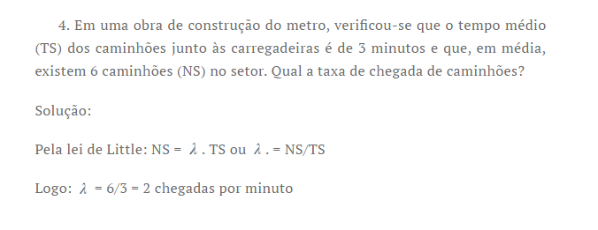
Modelagem e Simulação
Fórmulas de Little

Slide 12
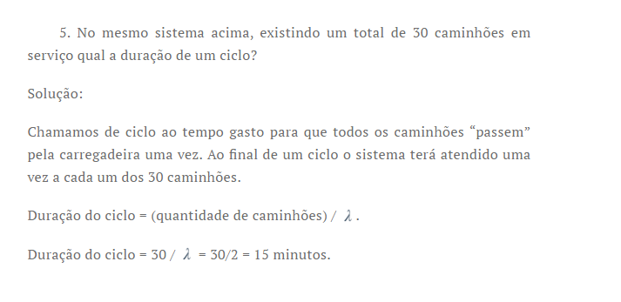
Modelagem e Simulação
Fórmulas de Little

Slide 13
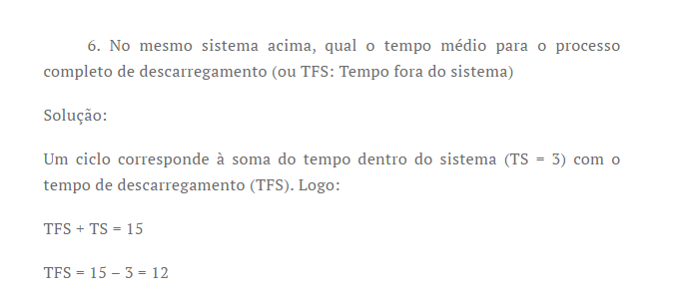
Modelagem e Simulação
Fórmulas de Little

Slide 14
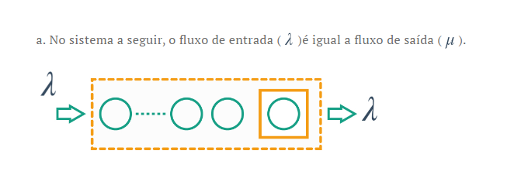
Modelagem e Simulação
Postulados Básicos
Em qualquer sistema estável, o fluxo que entra é igual ao fluxo que sai.

Slide 15
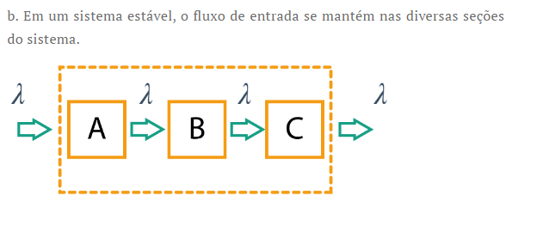
Modelagem e Simulação
Postulados Básicos
Em qualquer sistema estável, o fluxo que entra é igual ao fluxo que sai.

Slide 16
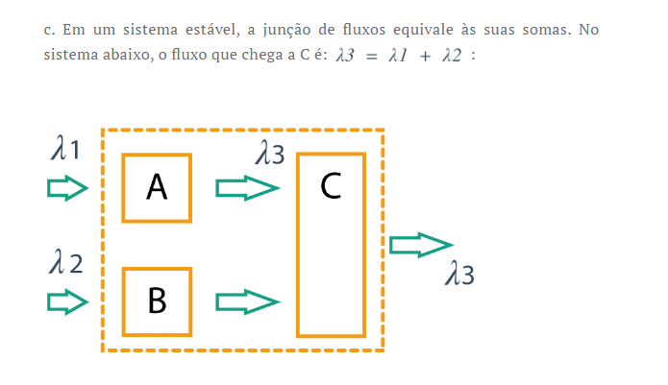
Modelagem e Simulação
Postulados Básicos
Em qualquer sistema estável, o fluxo que entra é igual ao fluxo que sai.

Slide 17
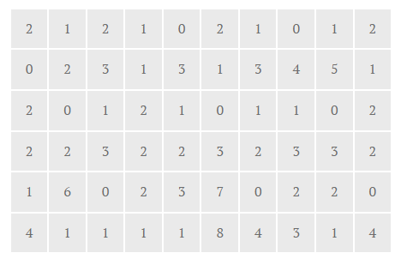
Modelagem e Simulação
Os processos de chegada e de atendimento
Objetivo:
analisar os processos de chegada e de atendimento sob a ótica da estatística

Slide 18
Modelagem e Simulação
Os processos de chegada e de atendimento
A tabela apresenta anotações sobre a chegada de veículos a um pedágio
Quantos veículos chegaram a cada intervalo de 1 minuto
Primeiro minuto chegaram 2 veículos
Segundo minuto chegou 1 veículo

Slide 19
Modelagem e Simulação
Os processos de chegada e de atendimento
A tabela fornece as seguintes informações
A tabela fornece as seguintes informações:
Menor valor: zeros chegadas por minuto (ocorreram 9 vezes)
Maior valor: 8 chegadas por minuto (ocorreu 1 vez)

Slide 20


